Slide 1
Baktérie

Slide 2
Baktérie
jednobunkové prokaryotické organizmy
veľkosť: 1 až 5 mikrometrov
výskyt:
vo vode, vo vzduchu, v pôde
vo vnútri aj na povrchu organizmov
žijú aj v extrémnych podmienkach

Slide 3
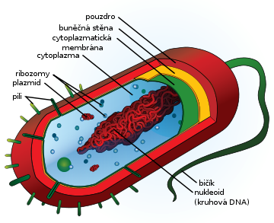
Stavba tela baktérií
bunková stena
cytoplazmatická membrána
cytoplazma
nepravé jadro
nukleová kyselina
bičík

Slide 4
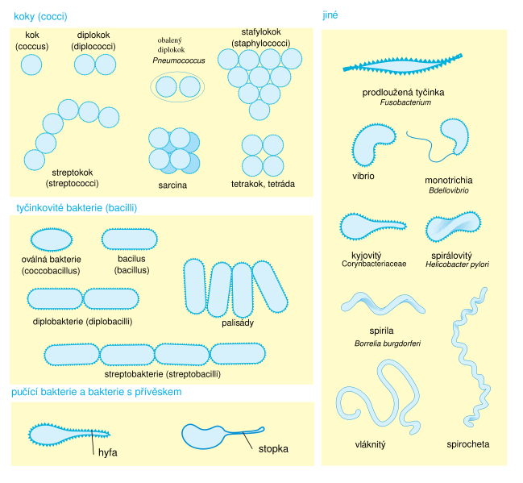
Tvar baktérií
gulôčkovitý – koky
tyčinkovitý – bacily
vláknitý – aktinomycéty
špirálovitý – spirily, spirochéty
retiazkovitý – streptokoky
strapcovitý – stafylokoky

Slide 5
Klasifikácia baktérií podľa spôsobu výživy
heterotrofné (parazity, saprofyty)
autotrofné (cyanobaktérie)
chemoautotrofné (baktérie, sinice, železité, nitrifikačné, metánové)
symbiotické (hľuzkovité, probiotické)
aerobné
anaerobné

Slide 6
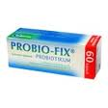
Probiotické baktérie
prospešné pre zdravie človeka
nachádzajú sa v sliznici ústnej dutiny, nosa, dýchacích ciest, tráviacej sústavy
prirodzeným prostredím sú kyslomliečne výrobky
znižujú pH, posilňujú imunitný systém, podporujú vstrebávanie, produkciu a lepšie využite vitamínov

Slide 7
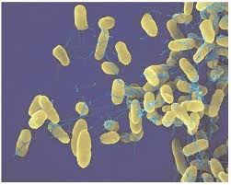
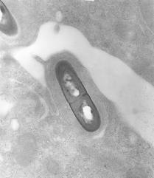
Bakteriálne ochorenia
Potravinové nákazy
angína, zápal hrdla, nádcha, zubný kaz
šarlach, škvrnitý týfus, záškrt, zápal pľúc, zápal mozgových blán, tetanus
salmonelóza
listerióza
botulinizmus – črevné otravy z mäsa a konzerv

Slide 8
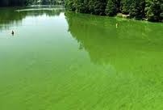
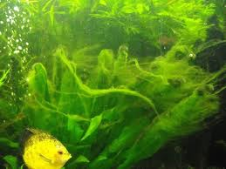
Sinice (Cyanobaktérie)
autotrofné stielkaté organizmy
obalené v slize tvoria kolónie
obsahujú kruhovú DNA a farbivá (zelený chlorofyl, modrozelený fykocyanín, červený fykoerytrín)
žijú v sladkých aj slaných vodách, v pôde, na vlhkom dreve
sú odolné voči vysokým i nízkym teplotám
vo vodných nádržiach sú zložkou fytoplanktónu a pri premnožení tvoria tzv. vodný kvet
spôsobujú kožné ochorenia

Slide 9
Bakteriológia
veda zaoberajúca sa štúdiom baktérií
zakladatelia: Luis Pasteur – francúzsky chemik
Róbert Koch – nemecký lekár
rozvoj lekárskej mikrobiológie, priemyselnej bakteriológie
prvé vakcíny a protilátky
Alexander Fleming – objav penicilínu

